Slide 1
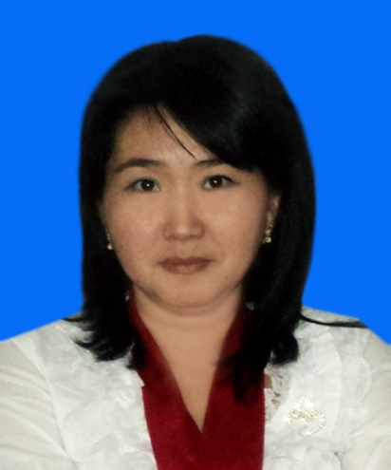

Для студентов I курса от 503 группы и
преподавателя Асанбековой Г.К.
Учебник по информатике
Не пропадет ваш скромный труд
И дум высокое стремленье…
Пушкин А.С.

Slide 3

Пере
да
ча

Slide 4

Обра
бот
ка

Slide 5

Комп
ью
тер

Slide 6

Па
мят
ь

Slide 7
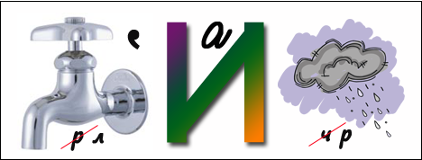
Кла
виа
тура

Slide 8

Проце
с
со
р

Slide 9

Мод
ем

Slide 10

Ин
тер
нет

Slide 11

Ок
но

Slide 12

Ката
лог

Slide 13

Шаб
лон

Slide 14
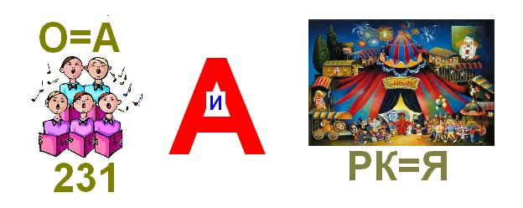
Арх
ива
ция

Slide 15
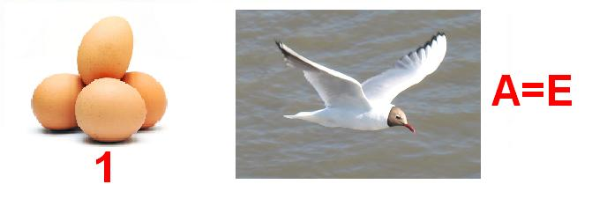
Я
чейка

Slide 16
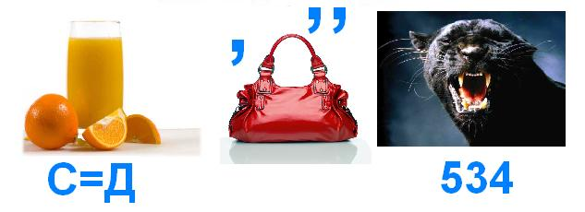
Док
ум
ент

Slide 17

Форма
ти
ро
вание

Slide 18

Пи
кс
ель

Slide 19
Объявляется благодарность группе 503 за проявленный интерес к предмету
Прикладная информатика
и содействие в составлении учебника для студентов 1-го курса нашего колледжа.

